Slide 1
أوراق عمل وحدة
(يُطبق المفاهيم الرياضية والعمليات الحسابية )
اعداد :
إيمان راشد الشامسي

Slide 2
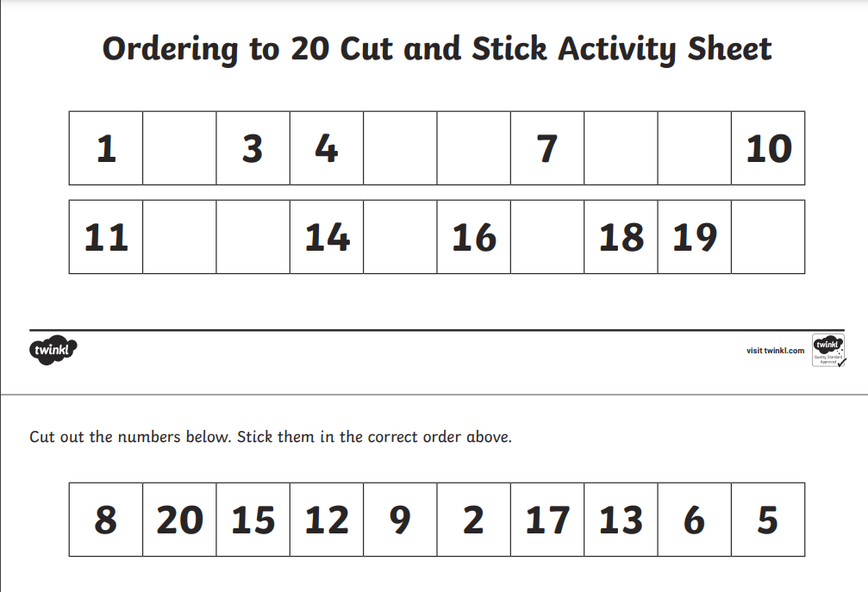
الدرس الأول
المعيار | المخرج | عنوان الدرس | الوحدة
يعد الأرقام من 1 – 1000 | يميز الأرقام ومقاديرها من 1 - 1000 | العد من 1 إلى 1000 | يُطبق المفاهيم الرياضية والعمليات الحسابية
ورقة عمل / قص و اكمل سلسلة الارقام

Slide 3
الدرس الثاني
المعيار | المخرج | عنوان الدرس | الوحدة
يعد الأرقام من 1 – 1000 | يميز الأرقام ومقاديرها من 1 - 1000 | العد من 1 إلى 1000 | يُطبق المفاهيم الرياضية والعمليات الحسابية
رابط بوربوينت
https://www.twinkl.ae/resource/t-n-2544858-splat-100-square

Slide 4
الدرس الثالث
المعيار | المخرج | عنوان الدرس | الوحدة
يعد الأرقام من 1 – 1000 | يميز الأرقام ومقاديرها من 1 - 1000 | العد من 1 إلى 1000 | يُطبق المفاهيم الرياضية والعمليات الحسابية
بطاقة المهمة
https://www.twinkl.ae/resource/square-number-cards-0-1000-t-n-10060
ورقة عمل تفاعلية
https://www.liveworksheets.com/eh812243vx

Slide 5
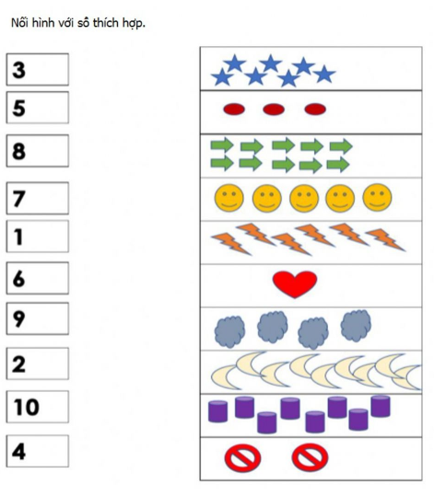
الدرس الرابع
المعيار | المخرج | عنوان الدرس | الوحدة
يختار الأرقام من 1- 1000 عند الطلب منه يرتب الأرقام تصاعديا وتنازليا من 1 الى 1000 يحدد الأرقام عند عرضها | يميز الأرقام ومقاديرها من 1 - 1000 | اختيار وتمييز الأرقام من 1- 1000 | يُطبق المفاهيم الرياضية والعمليات الحسابية
عرض تقديمي
بوربوينت
https://www.liveworksheets.com/lh2319456gg

Slide 6
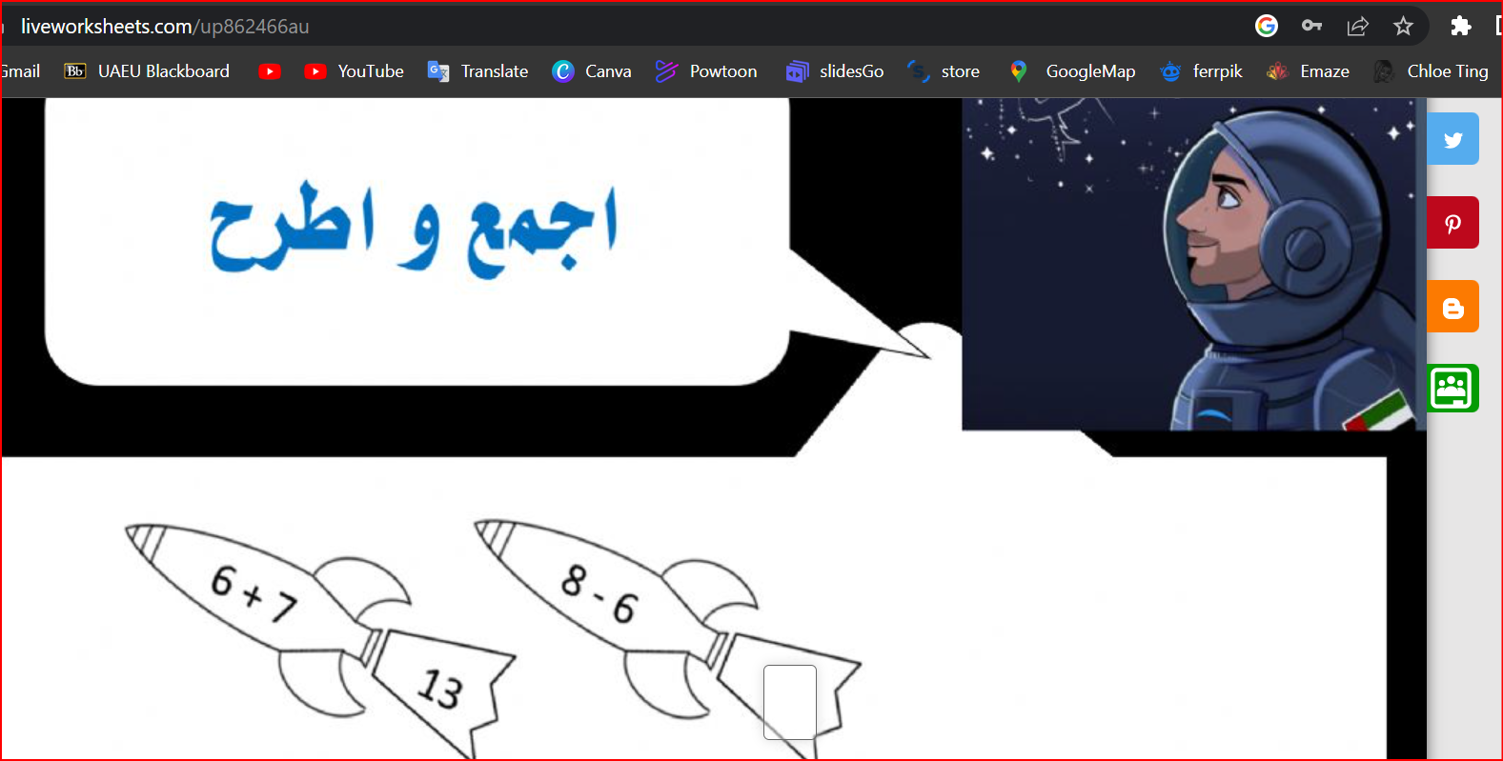
الدرس الخامس
المعيار | المخرج | عنوان الدرس | الوحدة
يقوم باستخدام الآلة الحاسبة للقيام بالعمليات الحسابية البسيطة | يميز الأرقام ومقاديرها من 1 - 1000 | ايجاد العمليات الحسابية البسيطة باستخدام الالة الحاسبة | يُطبق المفاهيم الرياضية والعمليات الحسابية
ورقة عمل تفاعلية
https://www.liveworksheets.com/up862466au

Slide 7
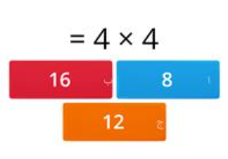
الدرس السادس
المعيار | المخرج | عنوان الدرس | الوحدة
يطبق الحساب الذهني في العمليات الحسابية البسيطة (الجمع – الطرح – القسمة) يميز الفرق بين عملية الجمع – الطرح – القسمة والحاجة إل يقرأ ويكتب أو (يشير ) أشكال علامات العمليات الحسابية البسيطة (+ - % ) ى تطبيقها | يستخدم العمليات الحسابية البسيطة (الجمع – الطرح – القسمة) | الحساب الذهني للعمليات البسيطة | يُطبق المفاهيم الرياضية والعمليات الحسابية
ورقة عمل تفاعلية
https://wordwall.net/resource/37127582

Slide 8
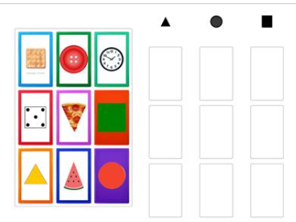
الدرس السابع
المعيار | المخرج | عنوان الدرس | الوحدة
يحدد الأشكال الهندسية المختلفة يسمى الأشكال الهندسية الموجودة من حوله | يميز ويرسم الأشكال الهندسية الأساسية | الاشكال الهندسية | يُطبق المفاهيم الرياضية والعمليات الحسابية
ورقة عمل تفاعلية
https://wordwall.net/resource/27180996

Slide 9
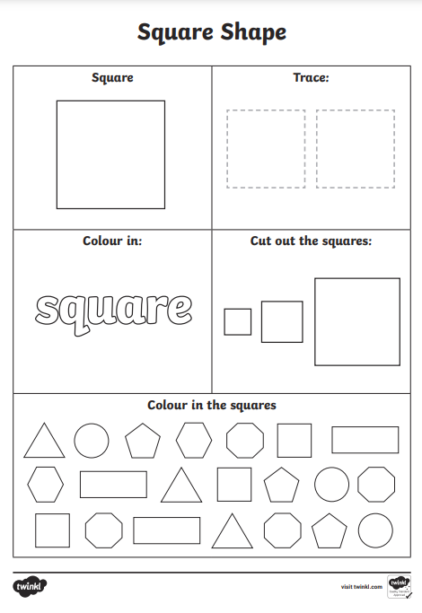
الدرس الثامن
المعيار | المخرج | عنوان الدرس | الوحدة
يستعمل المسطرة؛ لرسم شكل هندسي يصف خصائص الشكل الهندسي يرسم أشكالا هندسية | يميز ويرسم الأشكال الهندسية الأساسية | رسم الاشكال الهندسية | يُطبق المفاهيم الرياضية والعمليات الحسابية
ورقة عمل

Slide 10
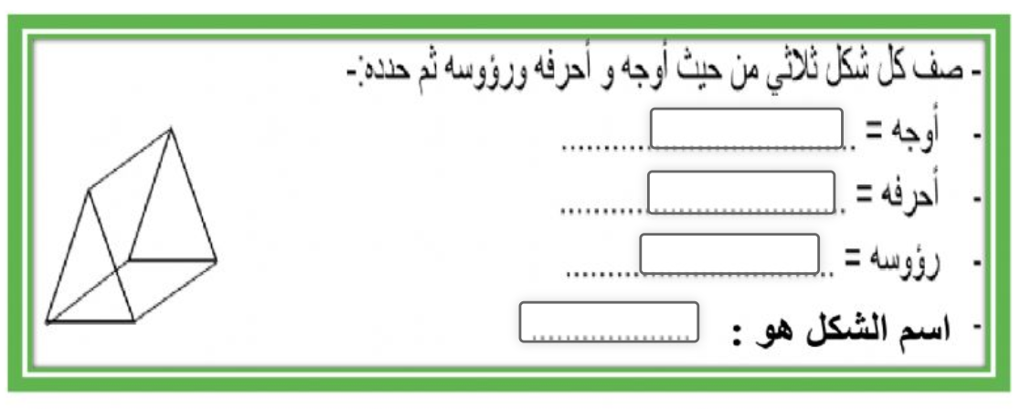
الدرس التاسع
المعيار | المخرج | عنوان الدرس | الوحدة
يميز الأشكال الهندسية ذات الأبعاد الثلاثية | يميز ويرسم الأشكال الهندسية الأساسية | تمييز الأشكال الهندسية ثلاثية الأبعاد | يُطبق المفاهيم الرياضية والعمليات الحسابية
ورقة عمل تفاعلية
https://www.liveworksheets.com/vl844528ob

Slide 11
الدرس العاشر
المعيار | المخرج | عنوان الدرس | الوحدة
يميز الأشكال الهندسية ذات الأبعاد الثلاثية | يميز ويرسم الأشكال الهندسية الأساسية | تمييز الأشكال الهندسية ثلاثية الأبعاد | يُطبق المفاهيم الرياضية والعمليات الحسابية
اختبار

Slide 12
الدرس الحادي عشر
المعيار | المخرج | عنوان الدرس | الوحدة
يستعمل أنواع المقاييس المستخدمة يستخدم شريط القياس بصورة صحيحة عند أخذ القياسات التي سيتم خياطتها | يقيس المساحات والأطوال | القياس | يُطبق المفاهيم الرياضية والعمليات الحسابية
https://www.youtube.com/watch?v=jvGEVbgIXPU
فيديو

Slide 13
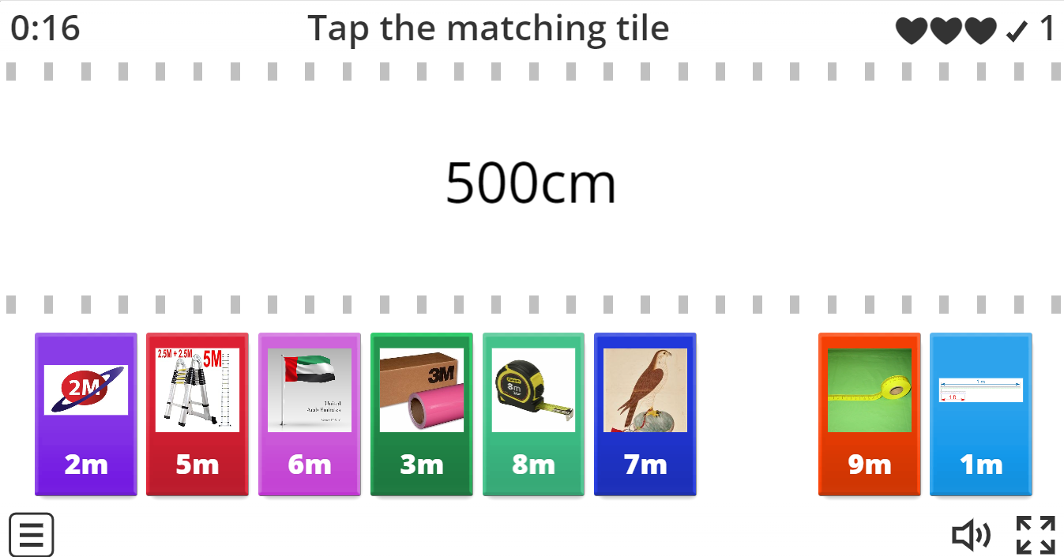
الدرس الثاني عشر
المعيار | المخرج | عنوان الدرس | الوحدة
يفرق بين وحدات القياس: (المتر – سم) يقيس الأطوال المختلفة | يقيس المساحات والأطوال | وحدات القياس | يُطبق المفاهيم الرياضية والعمليات الحسابية
https://wordwall.net/resource/2316209
ورقة عمل تفاعلية

Slide 14
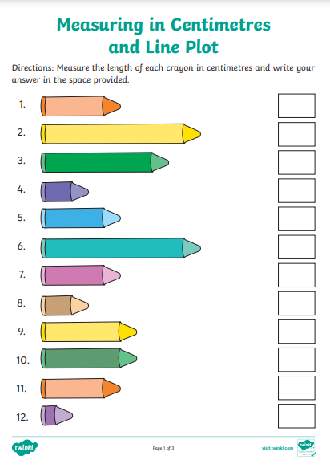
الدرس الثالث عشر
المعيار | المخرج | عنوان الدرس | الوحدة
يستخدم المسطرة لقياس الأطوال عندما يطلب منه ذلك يقيس المساحات عن طريق عد المربعات | يقيس المساحات والأطوال | قياس الأطوال والمساحات | يُطبق المفاهيم الرياضية والعمليات الحسابية
ورقة عمل

Slide 15
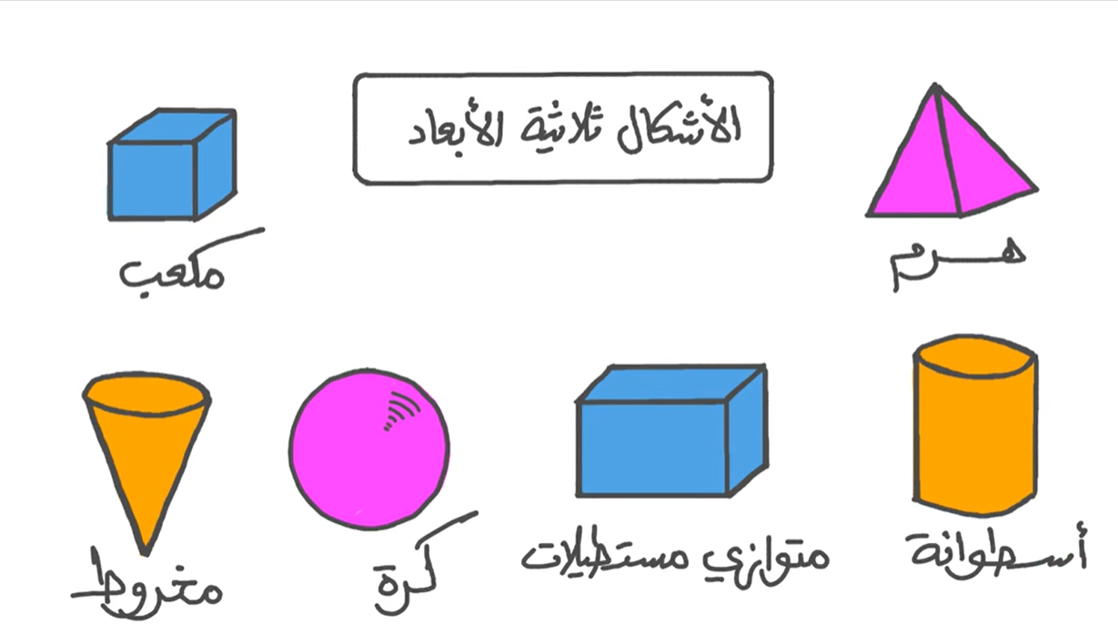
الدرس الرابع عشر
المعيار | المخرج | عنوان الدرس | الوحدة
يقيس مساحة مجسم ثلاثي الأبعاد | يقيس المساحات والأطوال | مساحة مجسم ثلاثي الأبعاد | يُطبق المفاهيم الرياضية والعمليات الحسابية
صوره + فيديو
https://www.nagwa.com/ar/videos/716194079716/

Slide 16
الدرس الخامس عشر
المعيار | المخرج | عنوان الدرس | الوحدة
يصنف المنتجات المختلفة حسب النوع. (مثل: مجموعة الطعام - مجموعة الملابس - مجموعة المنظفات...) يصنف المنتجات حسب المجموعات (مجموعة اللحوم، ومجموعة الألبان والأجبان ...) | يصنف المنتجات المختلفة حسب السعر والنوع. | تصنيف المنتجات حسب النوع والمجموعات | يُطبق المفاهيم الرياضية والعمليات الحسابية
ورقة عمل تفاعلية
https://wordwall.net/resource/377424

Slide 17
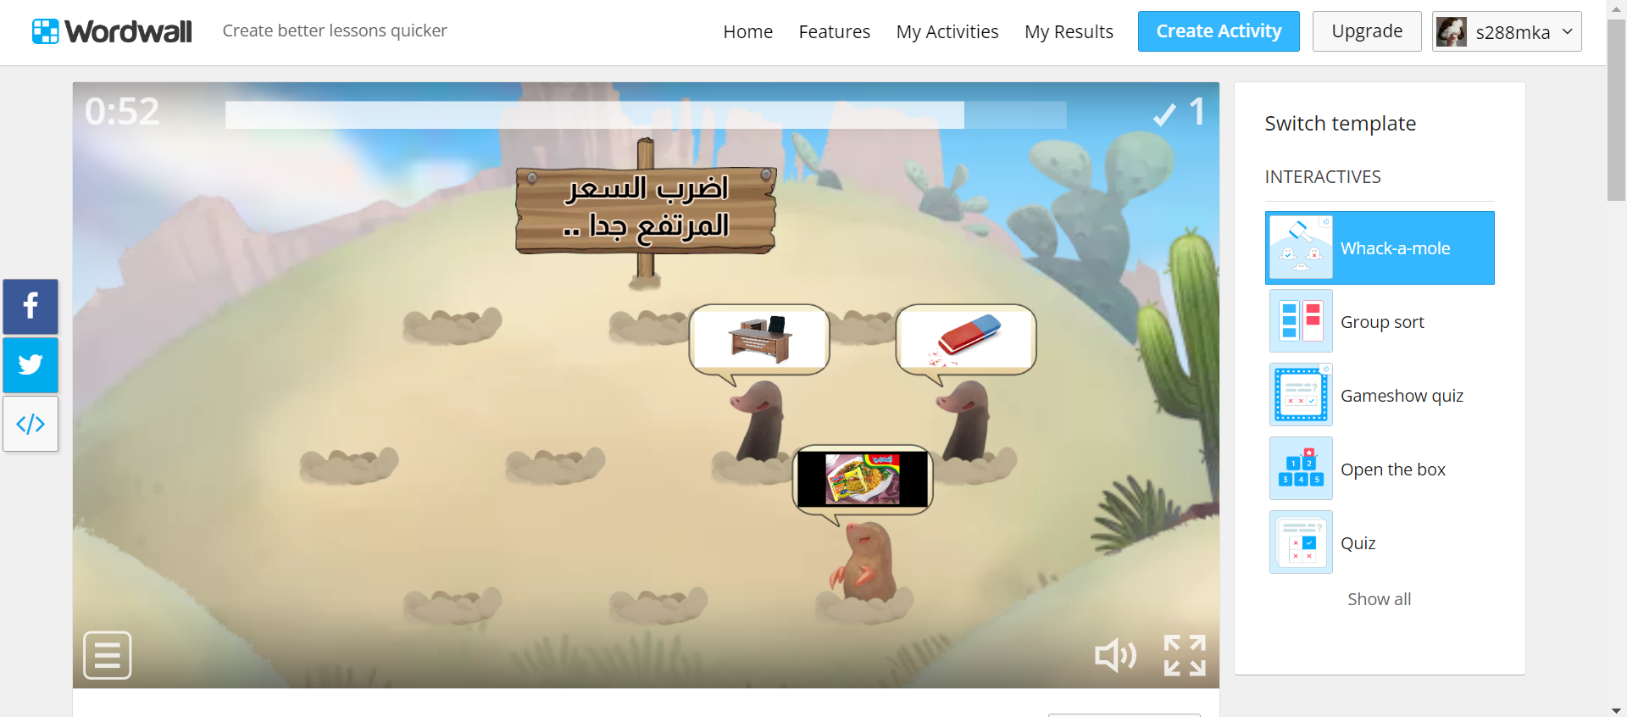
الدرس السادس عشر
المعيار | المخرج | عنوان الدرس | الوحدة
يصنف المنتجات حسب الاستخدام (منظفات للمنزل، ومنظفات شخصية) يصنف المنتجات حسب الأسعار (الأقل سعرا – والأعلى سعرا) | يصنف المنتجات المختلفة حسب السعر والنوع. | تصنيف المنتجات حسب الاستخدام والاسعار | يُطبق المفاهيم الرياضية والعمليات الحسابية
ورقة عمل تفاعلية
https://wordwall.net/ar/resource/4741993

Slide 18
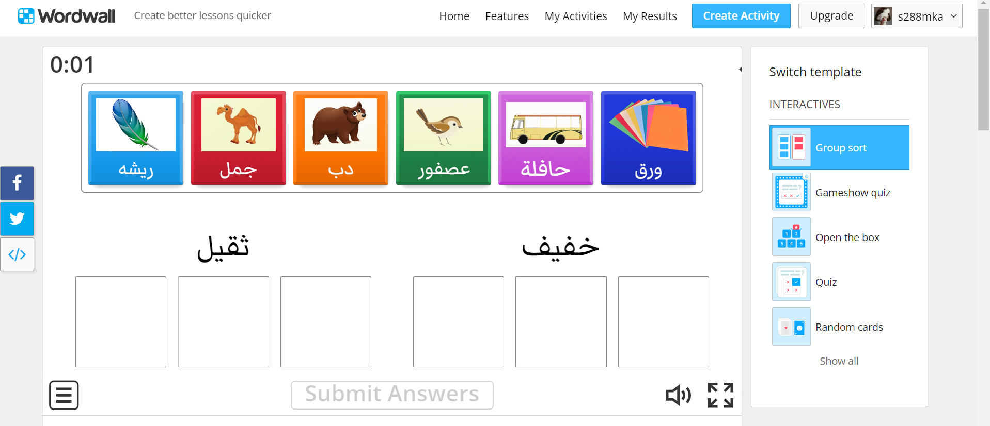
الدرس السابع عشر
المعيار | المخرج | عنوان الدرس | الوحدة
يفرز المنتجات حسب الحجم (كبير / صغير) يفرق بين المنتجات حسب الوزن (خفيف/ ثقيل) | يصنف المنتجات المختلفة حسب الحجم والوزن | تصنيف المنتجات حسب الاستخدام والاسعار | يُطبق المفاهيم الرياضية والعمليات الحسابية
ورقة عمل تفاعلية
https://wordwall.net/resource/29749991

Slide 19
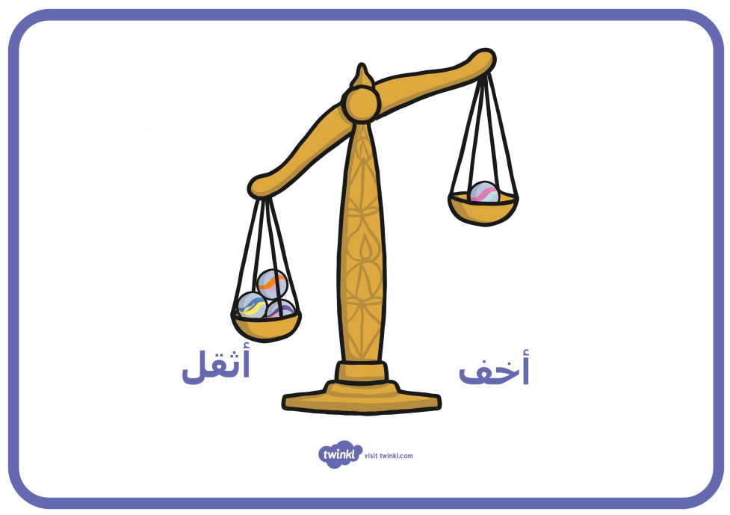
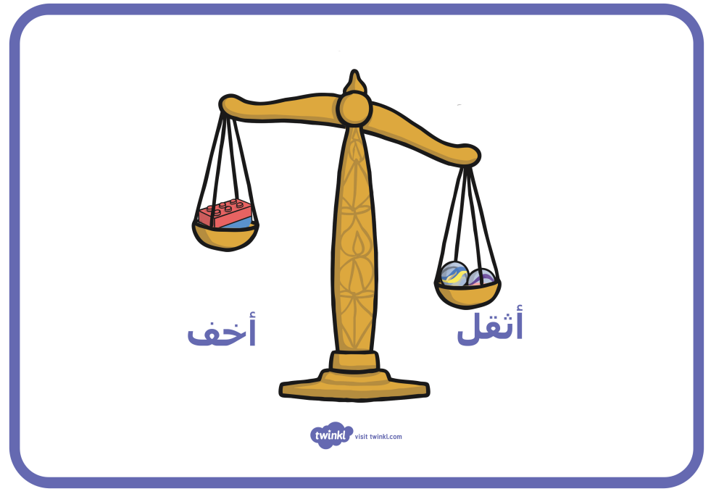
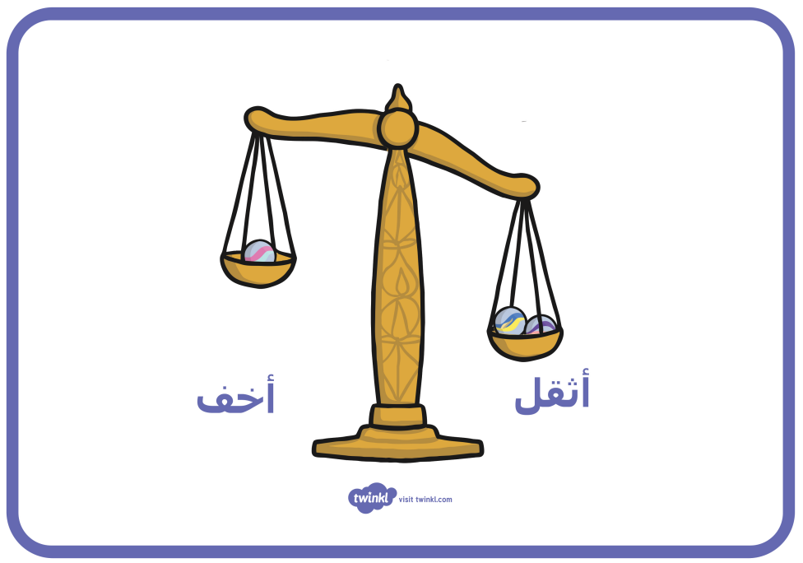
الدرس الثامن عشر
المعيار | المخرج | عنوان الدرس | الوحدة
يستخدم الميزان لوزن المنتجات المختلفة (خضار / أجبان / ألبان ....) | يصنف المنتجات المختلفة حسب الحجم والوزن | استخدام الميزان | يُطبق المفاهيم الرياضية والعمليات الحسابية
بطاقات

Slide 20
الدرس التاسع عشر
المعيار | المخرج | عنوان الدرس | الوحدة
جميع المعاير | جميع المخرجات | مراجعة عامة للوحدة | يُطبق المفاهيم الرياضية والعمليات الحسابية
مراجعة

Slide 21
الدرس العشرين
المعيار | المخرج | عنوان الدرس | الوحدة
اختبار | اختبار | اختبار | يُطبق المفاهيم الرياضية والعمليات الحسابية
اختبار

